Slide 1

NÁZEV ŠKOLY: Základní škola a Mateřská škola Vlastějovice, okres Kutná Hora
AUTOR: Mgr. Olga Sýsová
NÁZEV: VY 42 INOVACE 21 Matematika a její aplikace –geometrie ve 4.r.
ČÍSLO PROJEKTU: CZ.1.07/1.4.00/21.0896
TÉMA: Pravý úhel

Slide 2
Anotace a citace
Po zvládnutí konstrukce kolmých přímek
Matematika pro 4. ročník ZŠ, 1.díl
RNDr. Růžena Blažková, CSc; RNDr. Milena Vaňurová, CSc; RNDr. Květoslava Matoušková, CSc
Naklad. Alter, Praha 2005
Obrázky: www.office.microsoft.com
http://media4.picsearch.com/is?rujAmmFW82bsmQHY3TL_-7DeRKR3l3myXMJMeE6iPUM

Slide 3
Úloha 1.
Narýsuj si do sešitu dvě
k sobě kolmé přímky a, b.
b
a
Tyto přímky rozdělují rovinu na 4 části.
Každá z těchto čtyř částí roviny se nazývá
PRAVÝ ÚHEL.

Slide 4
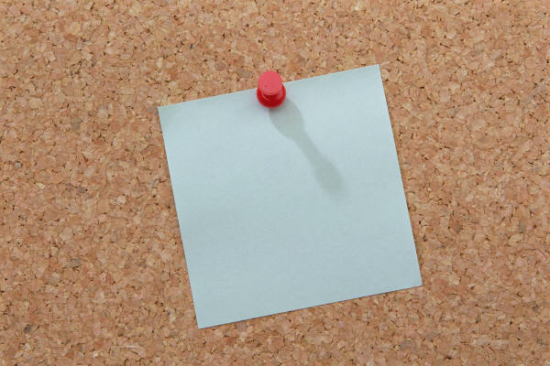
Úloha 2.
Slož list papíru tak, abys vymodeloval dvě k sobě kolmé přímky.
Vybarvi jeden ze čtyř pravých úhlů, které jsi takto vymodeloval.

Slide 5
Pravý úhel:
Bod V: vrchol pravého úhlu
Polopřímka VA: rameno pravého úhlu
Polopřímka VB: rameno pravého úhlu
B
V A

Slide 6
Rýsování pravého úhlu:
Pravý úhel rýsujeme tak, že narýsujeme jeho ramena na navzájem kolmých přímkách.

Slide 7

Trojúhelník s ryskou:
Ryska je kolmá k nejdelší straně trojúhelníku.
Ryska svírá s nejdelší stranou trojúhelníku pravý
úhel.

Slide 8
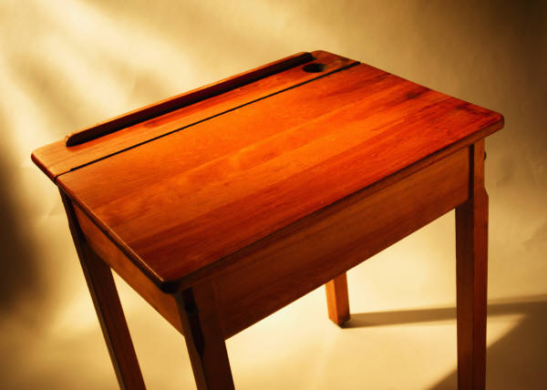
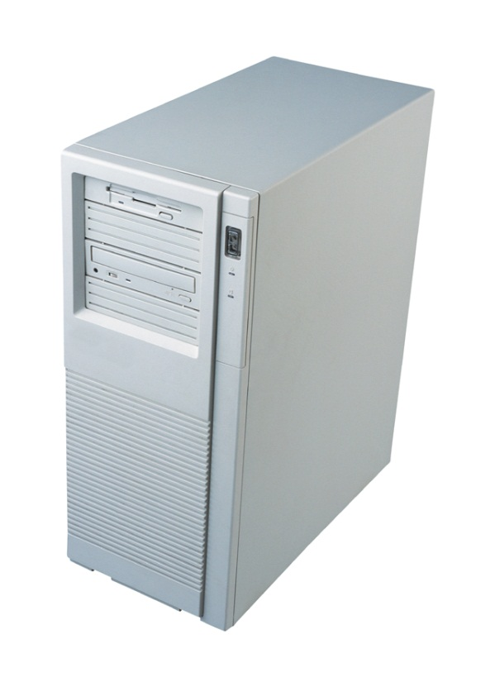

Pravé úhly kolem nás:
(vyznač v obrázku, kde jsou pravé úhly)

